Slide 1
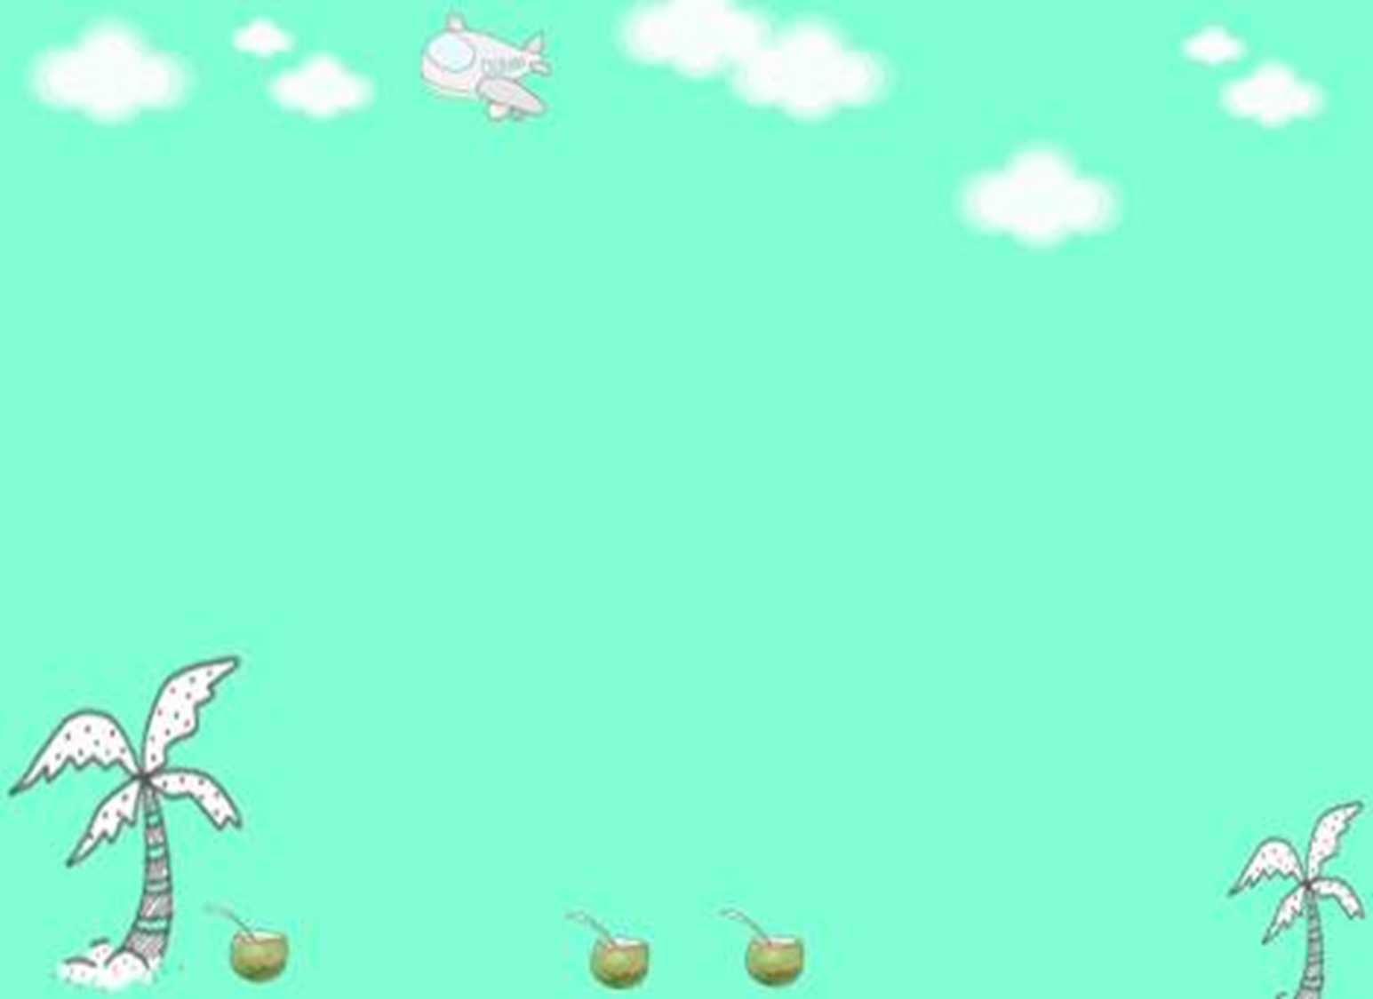
PHÒNG GIÁO DỤC VÀ ĐÀO TẠO QUẬN LONG BIÊN
TRƯỜNG MẦM NON HOA SỮA
GIÁO ÁN
PHÁT TRIỂN NGÔN NGỮ
- Đề tài: LQCC i-t-c
- Người dạy: Nguyễn Thị Kiều Sang

Slide 3
Cô chia trẻ thành 4 nhóm. Cô phát cho mỗi nhóm 1 bảng đã gắn các thẻ chữ và yêu cầu trẻ tìm những chữ đã được học.

Slide 4
i

Slide 5
t

Slide 6
t
i

Slide 7
c
c

Slide 8
i
i
I
T
t
t
c
c
C

Slide 9
i
u
e
t
c

